Slide 1
Network Seminar
이상민
Notes:
자료구조 12장 검색 세미나를 시작하겠습니다.

Slide 2
LAN
(Local Area Network)
Notes:
검색 입니다.

Slide 3

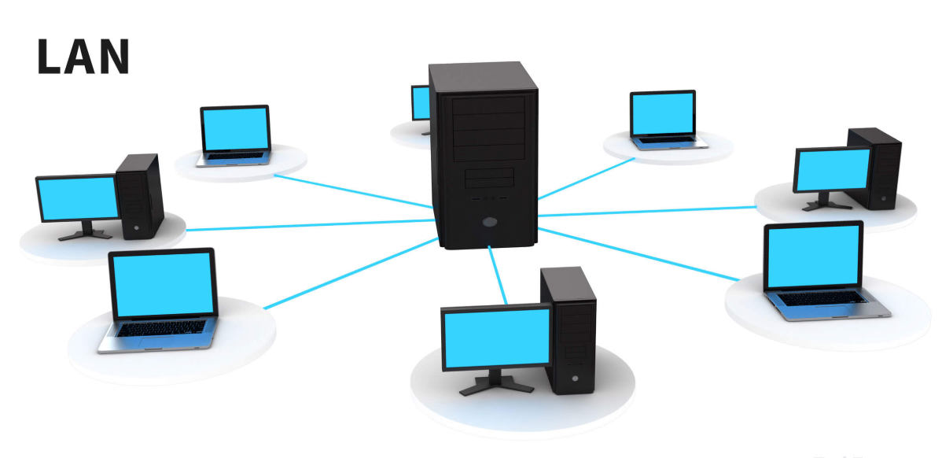
LAN(Local Area Network) 이란?
LAN 이란?
개념
: 어느 한정된 공간에서 네트워크를 구성하는 것.
Notes:
검색의 예로 인터넷 검색이 있습니다. 검색은 이러한 검색 키(검색 키워드)를 가지는 내가 원하는 자료를 찾는 것이다.
그리고 여기서 찾고자 하는 자료를 다른 자료들과 구별시켜주는 검색키가 가장 중요합니다.

Slide 4
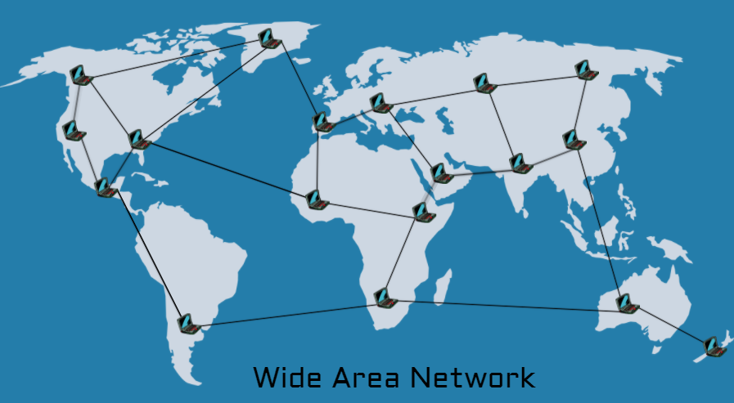
LAN(Local Area Network) 이란?
WAN 이란?
개념
: LAN과 반대로 ‘Wide Area Network’의 약자로서 멀리 떨어진 지역을 서로 연결하는 것을 말한다.
Notes:
검색의 예로 인터넷 검색이 있습니다. 검색은 이러한 검색 키(검색 키워드)를 가지는 내가 원하는 자료를 찾는 것이다.
그리고 여기서 찾고자 하는 자료를 다른 자료들과 구별시켜주는 검색키가 가장 중요합니다.

Slide 5
LAN(Local Area Network) 이란?
네트워킹
공존
네트워킹
Notes:
랜과 웬은 공존하며 랜이나 웬을 설치하는 것을 네트워킹이라고 합니다.

Slide 6
목차
이더넷
Notes:
검색 입니다.

Slide 7
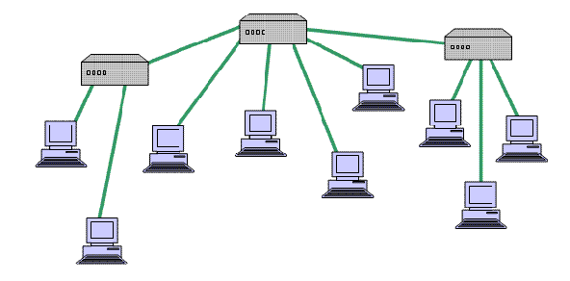
이더넷은 인터넷의 친구?
이더넷이란?
개념
: 네트워크를 만드는 방법 중 하나이다. 그리고 이더넷 방식의 가장 큰 특징은 CSMA/CD 라는 프로토콜을 사용해서 통신을 한다.
Notes:
랜과 웬은 공존하며 랜이나 웬을 설치하는 것을 네트워킹이라고 합니다.

Slide 8
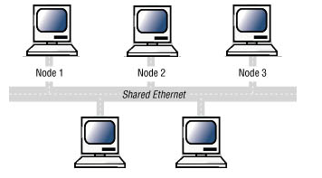
이더넷은 인터넷의 친구?
이더넷의 CSMA/CD 통신 방식
개념
: CSMA/CD 는 ‘Carrier Sense Multiple Access/Collision Detection’ 을 줄인 말로서 한마디로 ‘대충 알아서 눈치로 통신하자’ 이다.
Notes:
랜과 웬은 공존하며 랜이나 웬을 설치하는 것을 네트워킹이라고 합니다.

Slide 9
이더넷은 인터넷의 친구?
이더넷의 CSMA/CD 통신 방식
개념
: CSMA/CD 는 ‘Carrier Sense Multiple Access/Collision Detection’ 을 줄인 말로서 한마디로 ‘대충 알아서 눈치로 통신하자’ 이다.
Notes:
랜과 웬은 공존하며 랜이나 웬을 설치하는 것을 네트워킹이라고 합니다.

Slide 10
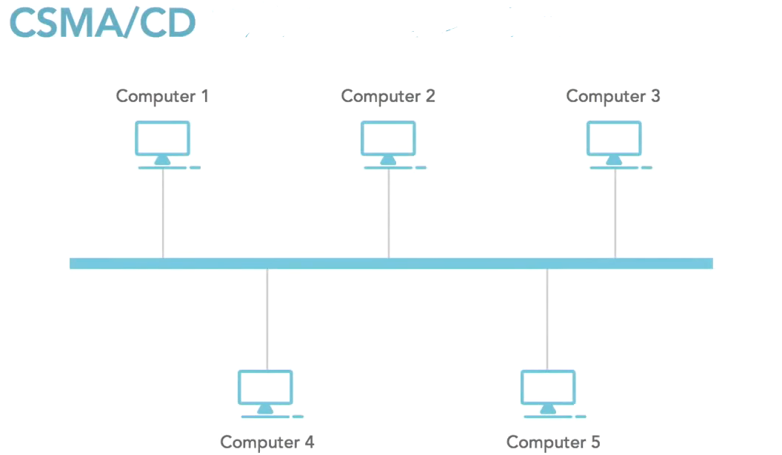
이더넷은 인터넷의 친구?
이더넷의 CSMA/CD 통신 방식
Step 1
통신을 하고 싶은 PC나 서버가 지금 네트워크상에 통신이 일어나고 있는지 확인한다. 즉 캐리어(Carrier Sense)가 있는지를 감지한다.
Notes:
랜과 웬은 공존하며 랜이나 웬을 설치하는 것을 네트워킹이라고 합니다.

Slide 11
이더넷은 인터넷의 친구?
이더넷의 CSMA/CD 통신 방식
Step 2
캐리어가 없는 것을 확인하고 Computer 1이 Computer 4로 데이터를 보낸다.
Step 3
Computer 2는 캐리어를 감지하여 대기한다.
즉, 누군가가 네트워크상에서 통신을 하고 있으면 자기가 보낼 정보가 있어도 보내지 못 한다.
Notes:
랜과 웬은 공존하며 랜이나 웬을 설치하는 것을 네트워킹이라고 합니다.

Slide 12
이더넷은 인터넷의 친구?
이더넷의 CSMA/CD 통신 방식
Step 4
Computer 1과 Computer2의 통신이 끝나고 Computer 2가 데이터를 보낸다.
Notes:
랜과 웬은 공존하며 랜이나 웬을 설치하는 것을 네트워킹이라고 합니다.

Slide 13
이더넷은 인터넷의 친구?
이더넷의 CSMA/CD 통신 방식
만약 두 PC가 캐리어가 없음을 확인하고 동시에 네트워크상에 데이터를 보낼 경우에는?
이 경우를 바로 ‘Multiple Access(다중 접근)’ 이라고 한다
이러한 경우에는 충돌(Collision)이 발생한다.
Notes:
랜과 웬은 공존하며 랜이나 웬을 설치하는 것을 네트워킹이라고 합니다.

Slide 14

이더넷은 인터넷의 친구?
이더넷의 CSMA/CD 통신 방식
이러한 충돌이 발생했을 때 조치를 취하기 위해 충돌 감지(Collision Detection)가 필요하다
Collision Detection Step 1
PC 들이 충돌을 감지하게 되면 데이터를 전송했던 PC들은 랜덤(random)한 시간 동안 기다린 다음 데이터를 전송한다.
Notes:
랜과 웬은 공존하며 랜이나 웬을 설치하는 것을 네트워킹이라고 합니다.

Slide 15
이더넷은 인터넷의 친구?
이더넷의 CSMA/CD 통신 방식
이러한 충돌이 발생했을 때 조치를 취하기 위해 충돌 감지(Collision Detection)가 필요하다
Collision Detection Step 1
PC 들이 충돌을 감지하게 되면 데이터를 전송했던 PC들은 랜덤(random)한 시간 동안 기다린 다음 데이터를 전송한다.
Notes:
랜과 웬은 공존하며 랜이나 웬을 설치하는 것을 네트워킹이라고 합니다.

Slide 16
목차
토큰링
(TokenRing)
Notes:
검색 입니다.

Slide 17

토큰링(TokenRing)
토큰
토큰링이란?
개념
: 네트워크에서 오직 한 PC, 즉 토큰을 가진 PC만이 네트워크에 데이터를 실어 보내는 네트워크 방식. (이더넷은 순서 상관X, 토큰링은 순서 상관 O) IBM이 처음 개발.
Notes:
랜과 웬은 공존하며 랜이나 웬을 설치하는 것을 네트워킹이라고 합니다.

Slide 18
토큰링(TokenRing)
토큰
토큰링이란?
장점 : 충돌이 발생하지 않는다. 또한 네트워크에 대한 성능을 미리 예측하기도 쉽다.
단점 : 보낼 데이터가 없는 PC가 토큰을 가지고 있어도 그 PC가 데이터와 토큰을 보낼 때 까지 기다려야한다.
Notes:
랜과 웬은 공존하며 랜이나 웬을 설치하는 것을 네트워킹이라고 합니다.

Slide 19
토큰링(TokenRing)
토큰
토큰링이란?
이더넷 속도 : 100 / 1,000Mbps
토큰링 : 4 / 16 Mbps
Notes:
랜과 웬은 공존하며 랜이나 웬을 설치하는 것을 네트워킹이라고 합니다.

Slide 20
토큰링(TokenRing)
토큰
토큰링이란?
장점 : 충돌이 발생하지 않는다. 또한 네트워크에 대한 성능을 미리 예측하기도 쉽다.
단점 : 보낼 데이터가 없는 PC가 토큰을 가지고 있어도 그 PC가 데이터와 토큰을 보낼 때 까지 기다려야한다.
Notes:
랜과 웬은 공존하며 랜이나 웬을 설치하는 것을 네트워킹이라고 합니다.

Slide 21
목차
UTP 케이블
Notes:
검색 입니다.

Slide 22
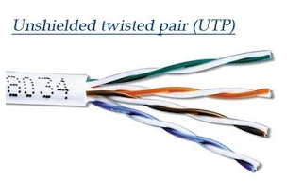
UTP 케이블
UTP 케이블 이란?
개념
TP 케이블이란? Twisted-pair, 즉 꼬인 것이라고 한다.
UTP 케이블이란? Unshielded Twisted Pair 케이블, 즉 감싸지 않은 케이블이다.
Notes:
랜과 웬은 공존하며 랜이나 웬을 설치하는 것을 네트워킹이라고 합니다.

Slide 23
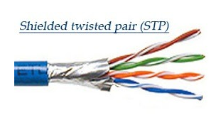
UTP 케이블
STP 케이블 이란?
개념
TP 케이블 : Twisted-pair, 즉 꼬인 것이라고 한다.
STP 케이블 : Shielded Twisted Pair 케이블, 즉 케이블의 주위를 어떤 절연체로 감싸서 만든 것
Notes:
랜과 웬은 공존하며 랜이나 웬을 설치하는 것을 네트워킹이라고 합니다.

Slide 24
UTP 케이블
UTP 케이블 & STP 케이블
 | UTP | STP
가격 | UTP < STP
성능 | UTP < STP
사용(보급) | UTP > STP
STP가 절연체를 감아 좀 더 비싸고 성능이 좋다. EMI(Electro Magnetic Interference : 전자 방해 잡음)이 UTP보다 낮다
UTP로 구성된 네트워크가 많아 UTP가 더 많이 사용된다. STP는 토큰링 쪽에 사용 됨
Notes:
랜과 웬은 공존하며 랜이나 웬을 설치하는 것을 네트워킹이라고 합니다.

Slide 25
UTP 케이블
UTP 케이블 & STP 케이블
카테고리 번호 | 용도
카테고리 1 | 주로 전화망에 사용하는 용도로 만들어진 케이블. 따라서 데이터 전송용으로 맞지 않는다.
카테고리 2 | 데이터를 최대 4Mbps의 속도로 전송할 수 있는 케이블이다.
카테고리 3 | 10 Base T 네트워크에 사용되는 케이블. 일반적인 UTP 케이블. 최대 10 Mbps 속도까지 데이터 전송 가능. 100Mbps 속도에도 적용이 가능하지만 실제로는 드물다.
카테고리 4 | 토큰링 네트워크에 사용되는 케이블. 최대 16Mbps의 데이터 전송 능력을 가지고 있다.
카테고리 5 | 최대 전송 속도 100Mbps를 지원하는 Fast Ethernet용으로 사용되었다. 그런데 얼마 전에 기가비트 표준이 완성되면서 이제 이 케이블로도 기가비트 속도의 데이터 전송이 가능함(이 경우에는 8가닥을 모두 사용)
카테고리 6 | 기가비트 이상의 속도에 적합한 케이블. 가장 많은 종류이며 Cat6와 Cat6a로 구분된다. Cat6a 케이블이 좀 더 성능이 개선된 케이블이며 최대 10Gbps를 지원한다.
카테고리 7 | 10Gbps 속도를 지원하기 위한 케이블. 점점 10Gbps가 일반화되 가고있다.
Notes:
랜과 웬은 공존하며 랜이나 웬을 설치하는 것을 네트워킹이라고 합니다.

Slide 26
목차
케이블
Notes:
검색 입니다.

Slide 27
케이블
케이블 종류의 법칙
10 Base T
10 이란?
10Mbps의 속도를 지원하는 케이블을 의미한다.
Notes:
랜과 웬은 공존하며 랜이나 웬을 설치하는 것을 네트워킹이라고 합니다.

Slide 28
케이블
케이블 종류의 법칙
10 Base T
Base 란?
이 케이블이 Baseband용 케이블이라는 것을 알려준다.
 | 베이스밴드 (Baseband) | 브로드밴드 (Broadband)
방식 | 디지털 방식 | 아날로그 방식
Notes:
랜과 웬은 공존하며 랜이나 웬을 설치하는 것을 네트워킹이라고 합니다.

Slide 29
케이블
케이블 종류의 법칙
10 Base T
T 란?
TP(Twisted Pair) 케이블이라는 것을 나타낸다. 원래 이자리에는 케이블의 종류 또는 이 케이블이 전송할 수 있는 최대 거리가 나오게 된다.
Ex) 10 Base 5
: 10M의 속도로 최대 500미터까지 전송이 가능한 케이블을 말한다.
( 이 케이블은 너무 두껍고, 전송 거리도 짧고 게다가 10Mbps 속도밖에 지원하지 않아서 요즘은 쓰지 않는다. )
Notes:
랜과 웬은 공존하며 랜이나 웬을 설치하는 것을 네트워킹이라고 합니다.

Slide 30
케이블
케이블 종류
10 Base T 란?
10Mbps로 통신하고, 최대 전송 거리 100미터인 UTP 케이블로, 카테고리 3, 4, 5를 사용할 수 있다. 이 케이블에는 RJ45 잭을 사용하여 연결.
카테고리 번호 | 용도
카테고리 3 | 10 Base T 네트워크에 사용되는 케이블. 일반적인 UTP 케이블. 최대 10 Mbps 속도까지 데이터 전송 가능. 100Mbps 속도에도 적용이 가능하지만 실제로는 드물다.
카테고리 4 | 토큰링 네트워크에 사용되는 케이블. 최대 16Mbps의 데이터 전송 능력을 가지고 있다.
카테고리 5 | 최대 전송 속도 100Mbps를 지원하는 Fast Ethernet용으로 사용되었다. 그런데 얼마 전에 기가비트 표준이 완성되면서 이제 이 케이블로도 기가비트 속도의 데이터 전송이 가능함(이 경우에는 8가닥을 모두 사용)

Slide 31
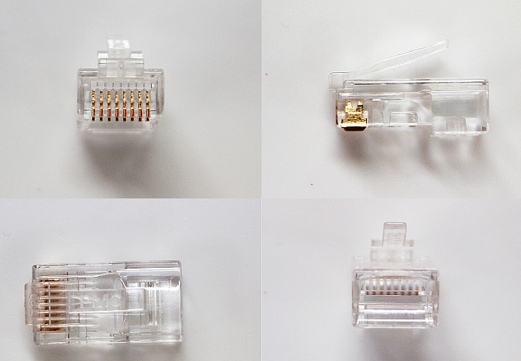
케이블
케이블 종류
10 Base T 란?
10Mbps로 통신하고, 최대 전송 거리 100미터인 UTP 케이블로, 카테고리 3, 4, 5를 사용할 수 있다. 이 케이블에는 RJ45 잭을 사용하여 연결.
카테고리 번호 | 용도
카테고리 3 | 10 Base T 네트워크에 사용되는 케이블. 일반적인 UTP 케이블. 최대 10 Mbps 속도까지 데이터 전송 가능. 100Mbps 속도에도 적용이 가능하지만 실제로는 드물다.
카테고리 4 | 토큰링 네트워크에 사용되는 케이블. 최대 16Mbps의 데이터 전송 능력을 가지고 있다.
카테고리 5 | 최대 전송 속도 100Mbps를 지원하는 Fast Ethernet용으로 사용되었다. 그런데 얼마 전에 기가비트 표준이 완성되면서 이제 이 케이블로도 기가비트 속도의 데이터 전송이 가능함(이 경우에는 8가닥을 모두 사용)

Slide 32
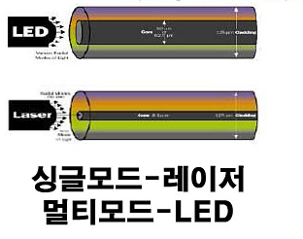
케이블
케이블 종류
10 Base FL 란?
10Mbps로 통신하는 케이블(광케이블). 즉 뒤에 나오는 FL(Fiber-optic)이 광케이블이란 것을 알려준다. 이 케이블은 ST 커넥터라는 것을 사용해 연결하고 광케이블은 싱글 모드 또는 멀티 모드 케이블을 이용한다.

Slide 33
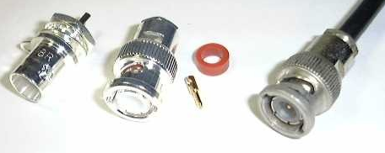
케이블
케이블 종류
10 Base 2 란?
10Mbps로 통신, 최대 200미터 까지 전송. 이 케이블은 ‘Thin 케이블’ 이라 불리며 BNC 커넥터를 사용한다. 이 케이블은 전깃줄 두께의 검은색 케이블이다.

Slide 34
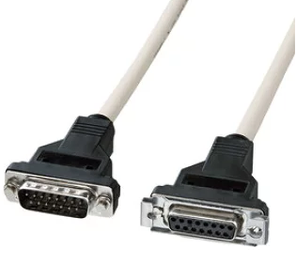
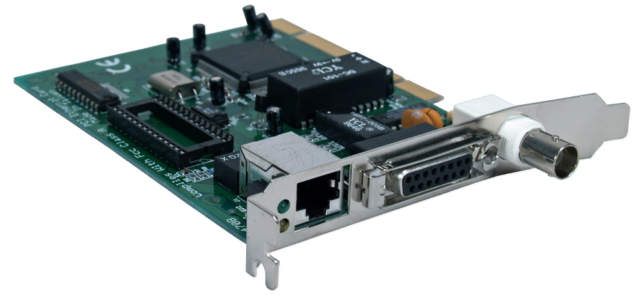
케이블
케이블 종류
10 Base 5 란?
10Mbps로 통신, 최대 500미터 까지 전송. 이 케이블은 ‘Think 케이블’ 이라 불리며 노란색이기 때문에 ‘옐로우 케이블＇ 이라고 부른다. 주로 백본 케이블, 즉 중앙망용으로 천장 위에 설치하고 트랜시버 케이블을 이용해서 천장에서 하나씩 뽑아 내린 다음에 PC의 랜카드와 연결한다. 랜카드 중에 AUI 인터페이스를 가진 것이 바로 이 케이블과 연결하기 위한 인터페이스가 된다.

Slide 35
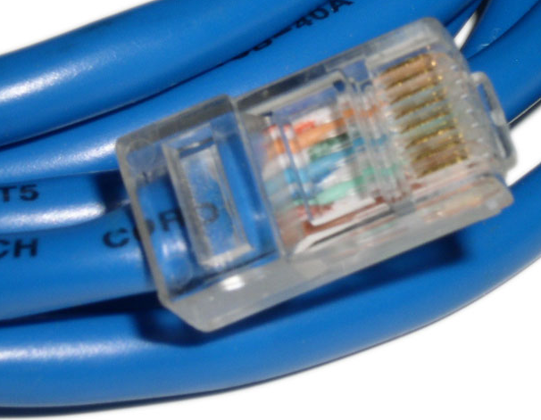
케이블
케이블 종류
100 Base TX 란?
Category 5 UTP 케이블을 사용하는 케이블이다. 최대 거리는 100미터, 전송 속도는 100Mbps 케이블 이다.

Slide 36
케이블
케이블 종류
100 Base T2 란?
이 종류를 쓰면 Category 3, 4, 5를 전부 사용해서 100M를 구현할 수 있다.

Slide 37
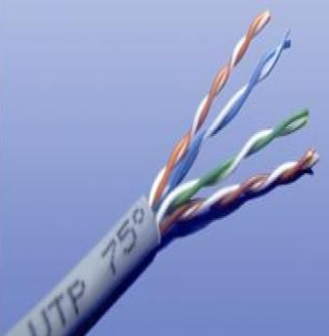
케이블
케이블 종류
100 Base T4 란?
Category 3 케이블을 가지고 100Mbps용으로 사용할 때 만드는 케이블이다. 그 대신 다른 케이블은 2페어(4가닥)를 사용하지만, 이것은 4페어(8가닥)를 전부 사용한다는 차이점이 있다.

Slide 38
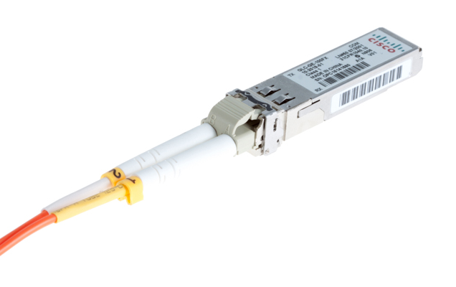
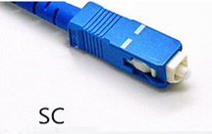
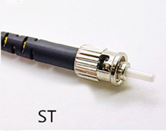
케이블
케이블 종류
100 Base FX 란?
100Mbps 광케이블을 이용해서 구현됨. 전송 거리는 보통 2km에서 10km 까지 가능하고 SC라는 네모난 접속 커넥터를 이용해서 접속한다. 물론 ST 방식도 사용한다.

Slide 39
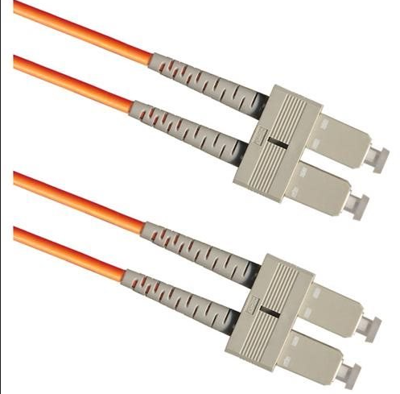
케이블
케이블 종류
1000 Base SX 란?
이것은 기가비트, 즉 1,000 Mbps의 속도가 나는 케이블. SX(Short Wavelength)라는 케이블을 사용하는데, 최대 전송 거리는 약 270미터에서 550미터 정도 이다.

Slide 40
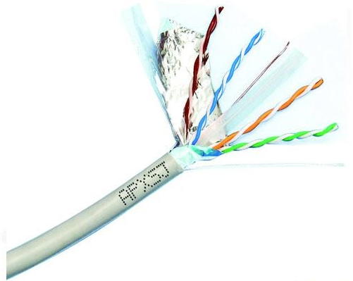
케이블
케이블 종류
1000 Base T 란?
1,000 Mbps의 속도가 나는 케이블. 최대 거리는 100미터. Category 5 케이블을 사용. 기가비트용 UTP 케이블은 Category 5로 지정되었다. 그리고 이렇게 구성하기 위해선 4페어(8가닥)를 다 사용한다.

Slide 41
케이블
케이블 종류
1000 Base LX/LH 란?
광케이블을 사용해서 최대 10 킬로미터까지도 전송이 가능하도록 구성.
여기서 알아야할 것은 케이블의 속도가 빨라지면 빨라질수록 전송 거리는 점점 짧아진다는 것이다. 이유는 뒤 쪽에서 확인해보겠습니다.

Slide 42
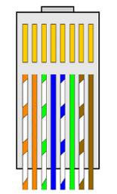
케이블
케이블 & 커넥터 연결 방법과 크로스 케이블 만드는 방법
케이블 & 커넥터 연결 방법
1번 : 화이트 오렌지
2번 : 오렌지
3번 : 화이트 그린
4번 : 블루
5번 : 화이트 블루
6번 : 그린
7번 : 화이트 브라운
8번 : 브라운
>> 이와 같이 양쪽을 같은 순서로 연결하는 경우를 ‘다이렉트 케이블＇ 이라고 한다.
순서대로

Slide 43
케이블
케이블 & 커넥터 연결 방법과 크로스 케이블 만드는 방법
케이블 & 커넥터 연결 방법
1, 2, 3, 6번 을 이용해서 송신과 수신을 하여 통신하게 된다. 이렇게 만들어진 다이렉트 케이블은 보통 허브와 PC 사이의 연결이나 라우터와 허브의 연결 등에 사용된다.
순서대로

Slide 44
케이블
케이블 & 커넥터 연결 방법과 크로스 케이블 만드는 방법
크로스 케이블 만드는 방법
PC끼리의 연결이나 허브끼리의 연결에는 크로스(Cross) 케이블을 사용하는데, 이 경우 1, 2번과 3, 6번이 서로 바뀌어 들어가게 구성하면 된다.
Ex) 한쪽은 12345678로 케이블을 만들고, 다른 한쪽은 36145278로 된다.
순서대로

Slide 45
케이블
회전 속도
전용선
: 우리가 현재 사용하고 있는 내부의 네트워크와 ISP라고 부르는 인터넷 서비스 제공업체(KT, SKT, LG) 간을 전용선으로 연결한다.
접속 속도 = 회전속도 & ISP 업체 선정
ISP 업체가 얼마의 속도로 인터넷에 접속하는가?
ISP 업체의 네트워크는 안전한가?

Slide 46
케이블
회전 속도
회전 속도
회전 속도에는 56K, 128K, 256K, 512K, T1, E1, T3 정도가 있다.
56K 란? 1초에 56,000비트를 전송할 수 있다는 것을 의미. ( 56,000비트 = 약 3500글자 )
네트워크에서는 항상 오버헤드가 존재한다. 즉, 이론적으로 나오는 속도와 이런 오버헤드들이 붙어 나오는 속도는 차이가 있다.( overhead : 어떤 처리를 하기 위해 들어가는 간접적인 처리 시간)
T1, T2, T2 는 북미 방식의 회선 속도 이다.
우리나라에서는 T1, T3를 사용하며 T1은 1.544Mbps 이고 T3는 45Mbps 이다.
유럽 방식인 E1은 2.048Mbps의 속도이다.

Slide 47
감 사 합 니 다

